Slide 1
Прикладная математика
Кружок для учеников 7-9 класса на базе факультета математики ВШЭ
Математика и криптография
Тема-1: Криптография
Москва, 2020

Slide 2
Прикладная математика
Что такое Криптография
Когда и зачем нужно защищать информацию?
Защищаемая информация
-Есть некий круг законных пользователей
-Есть незаконные пользователи
-Угроза – разглашение информации
Примеры:
Государственная тайна
Коммерческая тайна
Юридическая тайна
Врачебная тайна
Криптография – наука о методах преобразования (шифрования) информации с целью ее защиты от незаконных пользователей
Стенография – набор средств и методов скрытия факта передачи сообщения
Шифр – способ, метод преобразования информации с целью ее защиты от незаконных пользователей

Slide 3
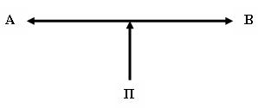
Прикладная математика
Что такое Криптография
Как можно представить объект криптографии?
А, В – законные пользователи
П – незаконный пользователь
Происходящие процессы
Шифрование
Дешифрование
Вскрытие шрифта

Slide 4
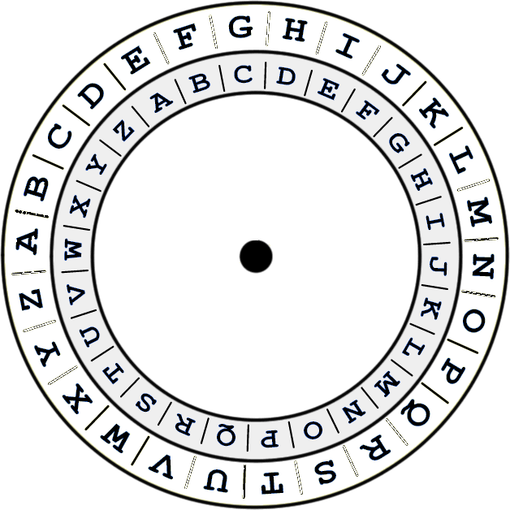
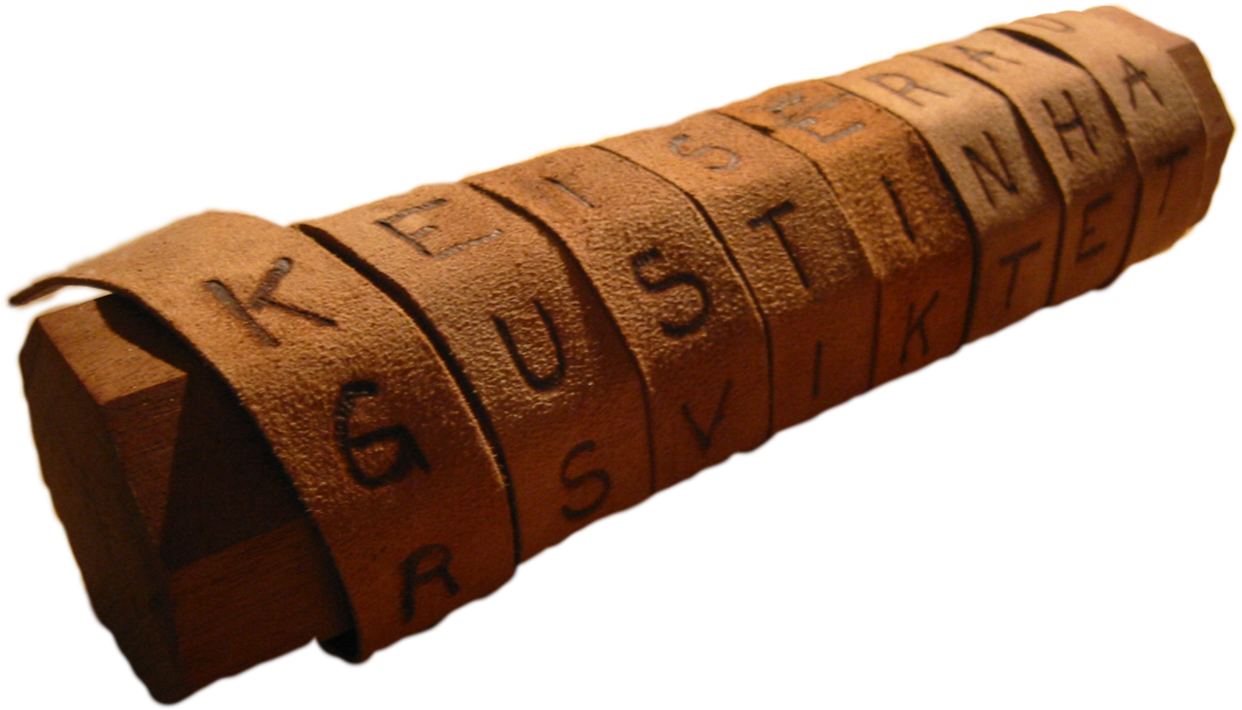
Прикладная математика
Что такое Криптография
Как можно представить объект криптографии?
Шифр «Сциталь»
Шифр перестановки
КРИПТОГРАФИЯ => РПОРФЯКИТГАИ
Шифр Цезаря
Шифр замены
КРИПТОГРАФИЯ => НУЛТХСЁУГЧЛВ
Шифр Вижинера
Шифр замены с ключом
Ключ – ВАЗА
3191 3191 …
КРИПТОГРАФИЯ => НССРХПЛСГХСА

Slide 5
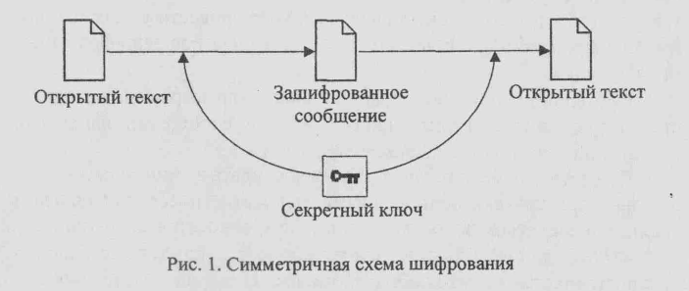
Прикладная математика
Что такое Криптография
Что такое ключ и стойкость шрифта
Атака на шифр – попытка его вскрытия
Стойкость шифра – способность шифра противостоять всевозможным атакам на него

Slide 6
Прикладная математика
Математические основы
Приведение любой информации к двоичному виду
Мотивация – вся цифровая информация хранится в двоичной системе счисления
Двоичная система счисления
100101 = 37
1100 = 12
Любое число можно представить в виде суммы степеней двойки

Slide 7
Прикладная математика
Математические основы
Случайность и закономерность в случайных последовательностях
Последовательности:
Детерминированные (арифметическая, геометрическая прогрессии, многочлены)
Случайные последовательности (последовательность орлов и решек, при подбрасывании монеты)
Псевдослучайный генератор:
Датчик случайных чисел
Линейный конгруэнтный метод

